Slide 1



3
2
5
Consommer autrement
8
Tâche finale

Slide 4







Support PPT
Cahier de l’élève
Fiche technique de préparation de la séance
Livret de l’élève

Slide 5
Repérage dans l’unité didactique (1/3)
SEMAINE 1
Séance 1
Vocabulaire : S’approprier le vocabulaire relatif à la thématique de la consommation responsable.
Compréhension de l’oral : Identifier les arguments et les exemples dans un support audio.
Séance 2
Actes de parole : Appeler à l’action/ appuyer une conviction en lien avec les initiatives locales.
Production de l’oral : Participer à un échange oral pour inviter à l’action et à la prise d’initiative.
Séance 3
Compréhension globale : Réagir à un aspect du texte en exprimant son accord/désaccord et en justifiant sa réaction.
Lecture Fluence : Lire de manière fluide et expressive un texte argumentatif.
Séance 4
Compréhension détaillée : Réagir à un aspect du texte en exprimant son accord/désaccord et en justifiant sa réaction.

Slide 6
Repérage dans l’unité didactique (2/3)
SEMAINE 2
Séance 5
Vocabulaire : S’approprier le vocabulaire relatif à la thématique de la consommation responsable.
Compréhension globale : Réagir à un aspect du texte en exprimant son accord/désaccord et en justifiant sa réaction.
Séance 6
Compréhension détaillée : Réagir à un aspect du texte en exprimant son accord/désaccord et en justifiant sa réaction.
Lecture fluence : Lire de manière fluide et expressive un texte argumentatif.
Séance 7
Outils de langue : Utiliser correctement le subjonctif pour proposer des initiatives en faveur de la consommation responsable.
Préparation de la tâche : Comprendre la consigne et élaborer la conclusion d’une lettre ouverte.
Séance 8
Tâche finale : Rédiger une conclusion engageante d’une lettre ouverte pour inviter le lecteur à agir et à s’impliquer concrètement.

Slide 7
Repérage dans l’unité didactique (3/3)
SEMAINE 3
Séance 9
Consolidation : Consolider les acquis de l’unité didactique : vocabulaire, structures, actes de parole, fluence, stratégies de lecture, ...
Séance 10
Consolidation : Consolider les acquis de l’unité didactique : vocabulaire, structures, actes de parole, fluence, stratégies de lecture, ...
Fin de l’unité 5

Slide 8
Utiliser des expressions variées pour parler de la consommation responsable.
Savoir repérer les éléments clés d’un support audio : situation d’énonciation, arguments, exemples.
Exprimer un point de vue et lancer un appel à l’action en faveur de choix durables
Consommation responsable
Produits locaux et de saison
Commerce équitable
Économie de proximité
Aliments transformés
Surconsommation
Les stratégies enseignées pendant le modelage et pratiques pendant la séance sont :
Utiliser le lexique de l’unité pour exprimer un avis, justifier, convaincre et appeler à l’action.
Utiliser des structures comme : Il faut que… / Il est nécessaire que… / Nous devons...
Les outils : carte lexicale, support audio, tableau de repérage, travail en binôme, feedback immédiat, justification des réponses.
Pendant le feedback, attirer l’attention des élèves sur les erreurs fréquentes :
Confondre argument et exemple.
Mal utiliser les structures d’appel à l’action, surtout : Il faut que / Il est important que + subjonctif.

Slide 9

Donner un feedback de manière efficace aux élèves
Pourquoi c’est important ?
Bonnes pratiques
Pratiques à éviter
Le feedback ne doit pas être un jugement sur l’élève ni sur ses capacités
Le feedback est une opportunité d’apprentissage pour les élèves en exploitant des erreurs ou de bonnes réponses
Le feedback permet aux élèves d’être conscients des critères de réussite d’une tâche
Le feedback encourage les élèves à identifier les erreurs à ne pas reproduire, ou alors les bonnes pratiques à renforcer
Demander aux élèves de justifier leurs réponses et de verbaliser leur raisonnement
Donner des feedback aux élèves de manière instantanée à chaque fois que l’occasion se présente (ne pas laisser passer des erreurs)
Donner un feedback spécifique, détaillé et objectif aux élèves:
« Voici pourquoi c’est une bonne réponse »; « Voici ce que tu as bien fait … »
« Voici pourquoi c’est une réponse incomplète. Voici l’erreur »
Ne pas donner de feedback ou donner du feedback de manière occasionnelle seulement
Donner un feedback générique sans préciser pourquoi: « Bien »; « C’est faux » ; « Excellent »
Porter un jugement de valeur sur l’élève: « Tu es intelligent »; « Tu es paresseux »; …
S’adresser uniquement à l’élève concerné
Pour plus d’informations Veuillez consulter le lien Suivant : «Banque des pratiques pédagogiques efficaces »
Autres questions ? Veuillez Contacter l’inspecteur encadrant

Slide 10
5 min
Tâche finale
45 min

Slide 12
5 min

Slide 13

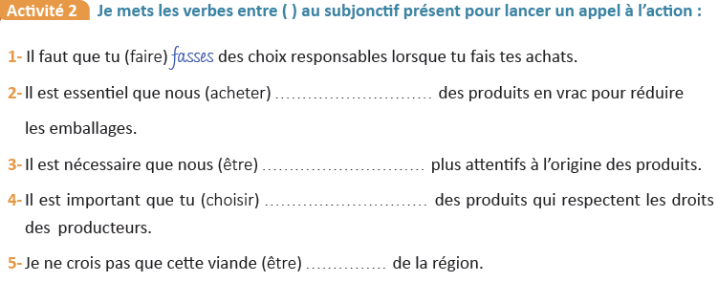
Nous allons corriger le travail effectué à la maison (emploi du subjonctif présent).
Contrôler le travail de quelques élèves au hasard. Demander de justifier les réponses.
Page 91

Slide 14
Voici les réponses attendues. Vérifiez la forme des verbes au subjonctif présent et corrigez si nécessaire.
Faire justifier chaque réponse en rappelant la démarche : repérer l’expression qui introduit le subjonctif, identifier le sujet, puis choisir la forme correcte du verbe. Insister sur l’accord sujet - verbe.
achetions
soyons
choisisses
soit

Slide 15

Bonjour! Prêts pour démarrer notre séance ? Allons-y!

Slide 16


Nous allons consacrer la séance d’aujourd’hui à la tâche finale.
Tâche finale
45 min
Rédiger une lettre
pour raconter un voyage

Slide 17

Voici l’objectif de la tâche finale.
Déclarer l’objectif de manière assertive, avec une voix claire et audible.
Tâche finale : Rédiger une lettre ouverte pour le journal de l’établissement pour défendre une initiative locale.

Slide 18
10 min

Slide 19
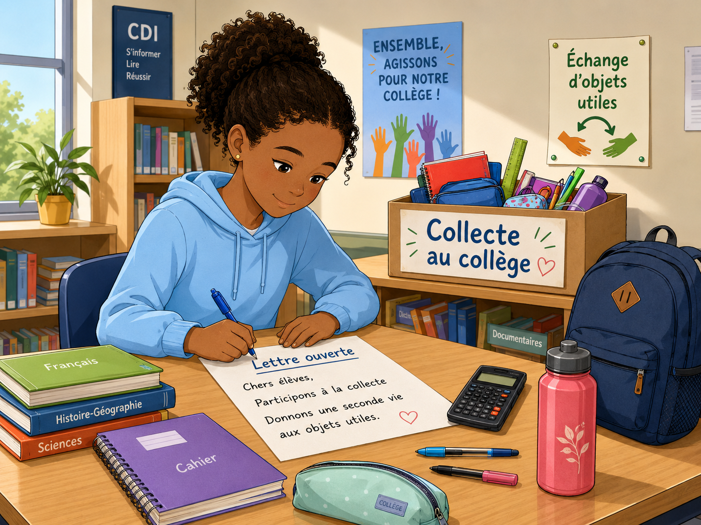
Lisez la lettre ouverte, puis repérez ses trois parties : introduction, développement et conclusion.
Faire lire le texte silencieusement, puis demander aux élèves d’identifier le rôle de chaque partie.
Chers élèves, chers enseignants,
Je souhaite écrire cette lettre pour parler d’une collecte solidaire au collège. J’ai choisi ce sujet parce que beaucoup d’objets encore utiles sont jetés ou oubliés. Je m’adresse aux élèves, aux enseignants et à la direction, car il faut réduire le gaspillage et encourager la solidarité.
Cette initiative consiste à collecter des livres, des vêtements, des fournitures et d’autres objets en bon état. Son objectif est de leur donner une seconde vie et d’aider les élèves qui en ont besoin. Tout le monde peut participer ou soutenir ce projet.
Cette action est utile parce qu’elle limite la surconsommation et favorise l’entraide. Par exemple, chaque classe peut apporter des objets pendant une semaine, puis une journée de don ou d’échange peut être organisée.
Cette initiative mérite d’être soutenue, car elle rend les élèves plus responsables. Ensemble, participons à cette collecte et montrons que notre collège peut agir autrement.
Introduction :
……………………………………………………………
Développement :
…………………………………………………………………
…………………………………………………………………
Conclusion :
…………………………………………………………

Slide 20
Voici le découpage de la lettre. Observez les couleurs, puis vérifiez si vous avez bien identifié chaque partie.
Faire justifier le découpage. Aider les élèves en difficulté.
Chers élèves, chers enseignants,
Je souhaite écrire cette lettre pour parler d’une collecte solidaire au collège. J’ai choisi ce sujet parce que beaucoup d’objets encore utiles sont jetés ou oubliés. Je m’adresse aux élèves, aux enseignants et à la direction, car il faut réduire le gaspillage et encourager la solidarité.
Cette initiative consiste à collecter des livres, des vêtements, des fournitures et d’autres objets en bon état. Son objectif est de leur donner une seconde vie et d’aider les élèves qui en ont besoin. Tout le monde peut participer ou soutenir ce projet.
Cette action est utile parce qu’elle limite la surconsommation et favorise l’entraide. Par exemple, chaque classe peut apporter des objets pendant une semaine, puis une journée de don ou d’échange peut être organisée.
Cette initiative mérite d’être soutenue, car elle rend les élèves plus responsables. Ensemble, participons à cette collecte et montrons que notre collège peut agir autrement.
Introduction :
Présenter l’initiative et expliquer pourquoi je l’ai choisie.
Développement :
Expliquer en quoi consiste l’initiative.
Donner ses objectifs, ses bénéfices et un exemple concret.
Conclusion :
Rappeler l’importance de l’initiative.
Lancer un appel à l’action.

Slide 21
35 min

Slide 22

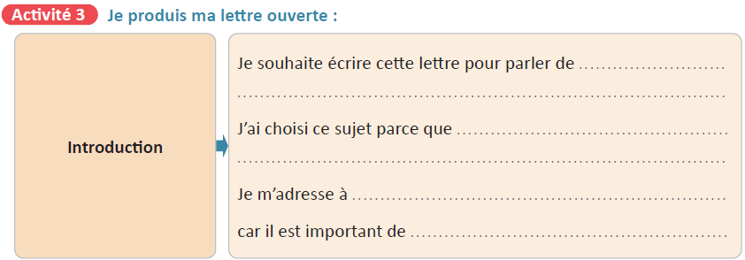
Maintenant, rédigez la 1ère partie de votre lettre en suivant les indications suivantes. Travaillez seuls.
Accorder 5 min aux élèves pour réaliser la tâche. Circuler dans les rangs. Faire lire 4 ou 5 productions d’élèves.

Slide 23
Voici une proposition pour l’introduction.
Mutualisation rapide. Apporter des précisions supplémentaires si nécessaire.
la création
d’une cantine anti-gaspillage au collège.
beaucoup de nourriture est parfois
jetée après les repas.
la direction, aux élèves et aux enseignants
réduire le gaspillage alimentaire.

Slide 24
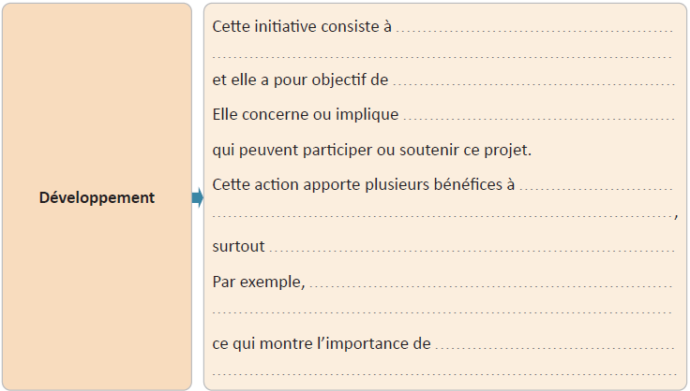
Maintenant, rédigez la 2ème partie de votre lettre en suivant les indications suivantes. Travaillez seuls.
Accorder 5 min aux élèves pour réaliser la tâche. Circuler dans les rangs. Faire lire 4 ou 5 productions d’élèves.

Slide 25
Rédigez maintenant le développement de votre lettre en complétant les indications proposées.
Accorder 5 minutes de travail individuel. Rappeler que le développement doit expliquer en quoi consiste l’initiative, présenter son objectif, …
sensibiliser les élèves à prendre
seulement ce qu’ils peuvent manger
gérer les repas à la cantine.
toutes les personnes
notre collège et à notre environnement,
elle permet d’économiser la nourriture.
on peut installer des affiches à la cantine et proposer
une table pour déposer le pain ou les fruits non consommés,
consommer avec conscience.

Slide 26
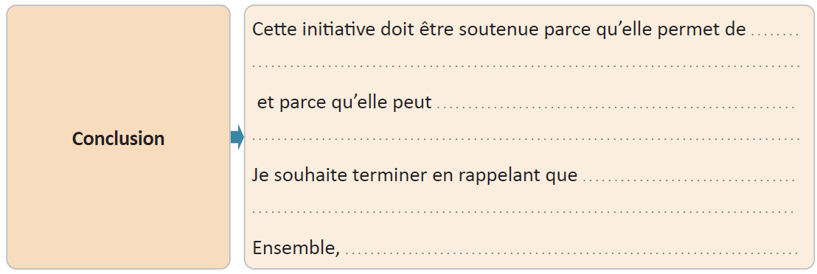
Maintenant, rédigez la dernière partie de votre lettre en suivant les indications suivantes. Travaillez seuls.
Accorder 5 min aux élèves pour réaliser la tâche. Circuler dans les rangs. Faire lire 4 ou 5 productions d’élèves.

Slide 27
Voici une proposition de conclusion. Lisez-la, puis comparez-la avec votre production.
Faire repérer les deux parties de la conclusion : rappel de l’importance et appel à l’action.
réduire le gaspillage alimentaire
aider les élèves à devenir plus
responsables au quotidien.
respecter la nourriture,
c’est aussi respecter le travail de ceux qui la produisent.
faisons de notre cantine un exemple de consommation responsable.

Slide 28
5 min

Slide 29
Qui peut me rappeler ce que nous avons appris aujourd’hui ?
Désigner quelques élèves.
1. Aujourd’hui, nous avons appris à :

Slide 30
Voici ce que nous avons appris aujourd’hui.
Ces notes peuvent éventuellement servir de traces écrites.
1. Aujourd’hui, nous avons appris à :
Rédiger une lettre ouverte pour défendre une initiative locale :
Je présente clairement l’initiative choisie.
J’explique pourquoi cette initiative est importante.
J’organise mon texte en trois parties : introduction, développement, conclusion.
Je donne des arguments et un exemple concret.
Je termine par une conclusion engageante pour encourager les lecteurs à agir.

Slide 31

N’oubliez pas de faire cette activité à la maison.
Cet exercice fera l’objet d’une correction collective au début de la prochaine séance.
Complétez et améliorez votre lettre ouverte à la maison en respectant les trois parties : introduction, développement et conclusion engageante.
N’oubliez pas d’ajouter des arguments, un exemple concret et des expressions comme : il faut que, … il est important que, … je souhaite que…

